Slide 1
인지행동치료 기법을 적용한 당뇨병 관리 모바일 어플리케이션
6조
김명규 남근우 성호준

Slide 2
목차
개발 배경 및
소개
구현 내용
개발 일정
Q & A

Slide 3
개발 배경 및 소개

Slide 4
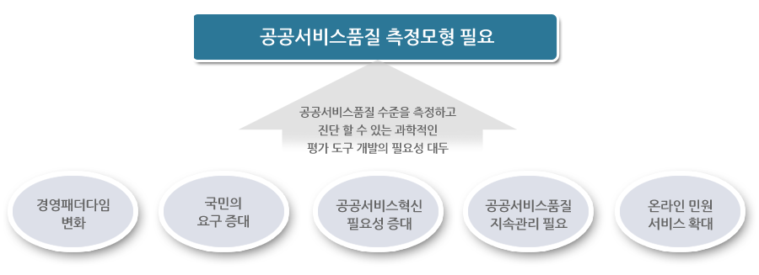
신체와 정신 건강의 통합적 관리 체계 필요
당뇨병과 동반되는 우울증을 관리할 수 있는 도구의 필요성 대두
당뇨병 유병률 증가
지속적 라이프스타일 관리의 필요성
당뇨병과 우울증 간 인과 관계
기존 어플리케이션의 한계
Notes:
당뇨병 유병률 증가
2010년: 201만 9000명 -> 2015년 251만 5000명
지속적 라이프스타일 관리의 필요성
당뇨병은 만성 질환으로 지속적인 관리가 필요
당뇨병과 우울증 사이의 인과 관계
일반 인구에 비해 우울증 유병율 약 2배 높음
기존 어플리케이션의 한계
단순한 생활 관리에만 초점

Slide 5
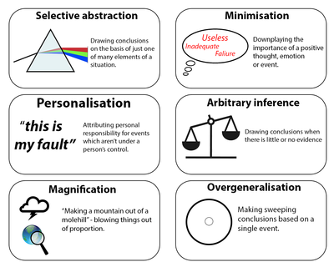
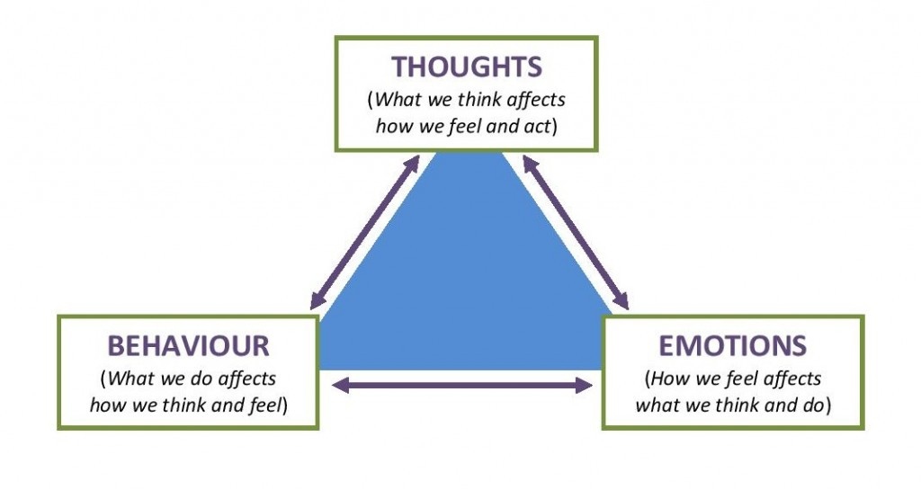
인지행동치료
우울증 환자의 대표적인 인지 왜곡
Notes:
미국의 A. T. Beck이 개발한 심리치료 도구로 널리 쓰임
수많은 임상 실혐 결과로 그 효과가 과학적으로 뒷받침됨
치료자와의 직접적인 상담 뿐만 아니라 자조(self-help), 즉 혼자서도 책이나 어플리케이션으로 진행할 수 있음

Slide 6
구현 내용

Slide 7
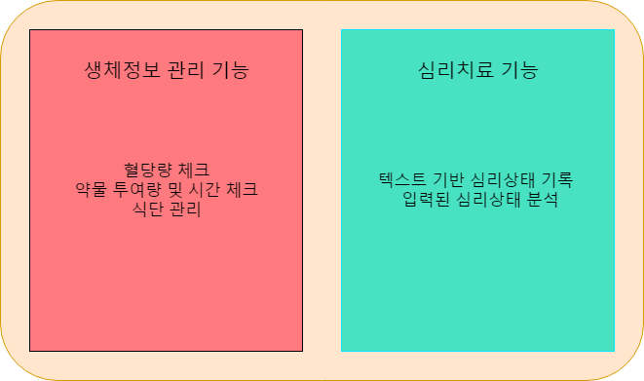

Slide 8
개발 일정

Slide 9
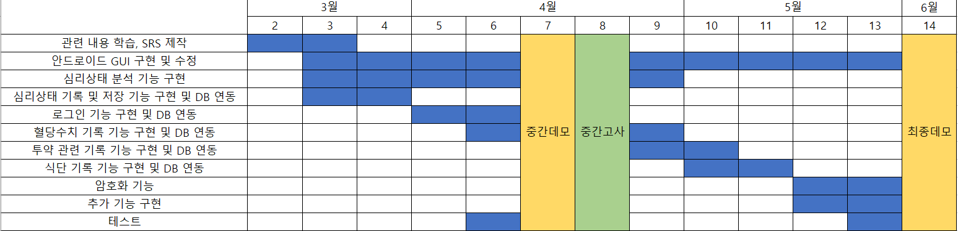
개인 정보 처리
- 로그인 기능
- 암호화 처리
생체정보 저장 기능
- 혈당 수치 기록 기능
- 투약 관련 기록 기능
- 식단 기록 기능
심리치료 기능
- 텍스트 기반 심리상태 기록 및 저장 기능
- 입력된 심리상태 기본적 분석 기능

Slide 10
Q & A

